Slide 1








INTI_SFE: A First Step Towards the Automatic Detection of Solar Flare Effects
PORTADA
Implementation of a Physics-informed Machine Learning code to automatically detect geomagnetic solar flare effects triggered by X-class solar flares in the American continent.
Partially funded by:
Ricardo Quispe Mendizábal
Physicist (UNMSM).
ORCID: 0000-0001-6328-3093
E: ricardo.quispe5@unmsm.edu.pe
Lead of:
Erick Montoya Calderón
Physicist (UNMSM).
ORCID: 0000-0002-0201-3265
Email: erick.montoya@usach.cl
Physics PhD Candidate at:
Based on: Quispe-Mendizábal & Montoya (2026). Currently under revision by PRX - Intelligence.
XXV Meeting of Physics 2026 - UNI, Lima, Peru
01

Slide 2
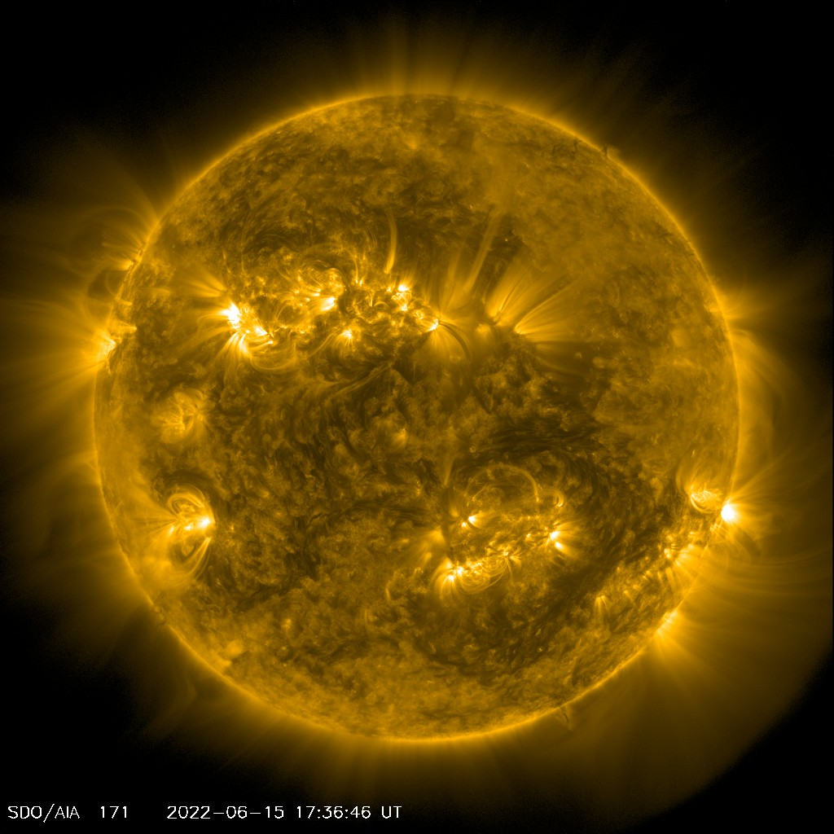
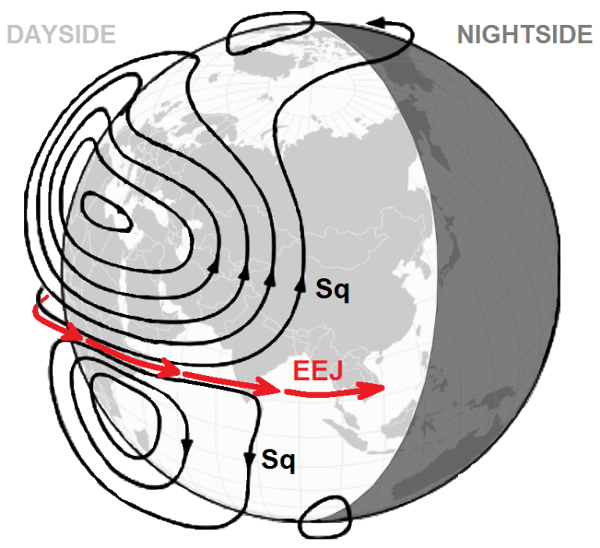
The Ionosphere
The energetic extreme ultraviolet (EUV) and X-ray regions of the solar spectrum cause the uppermost layer (60-1000 km) of the atmosphere to become ionized. This is what we call the ionosphere [1].
Solar radiation, atmospheric winds and other mechanisms cause particle drifts in the ionosphere, thus creating ionospheric electric currents (for a complete review, see [2]).
Source: SDO - NASA.
Source: Rezy Pradipta.
26

Slide 3
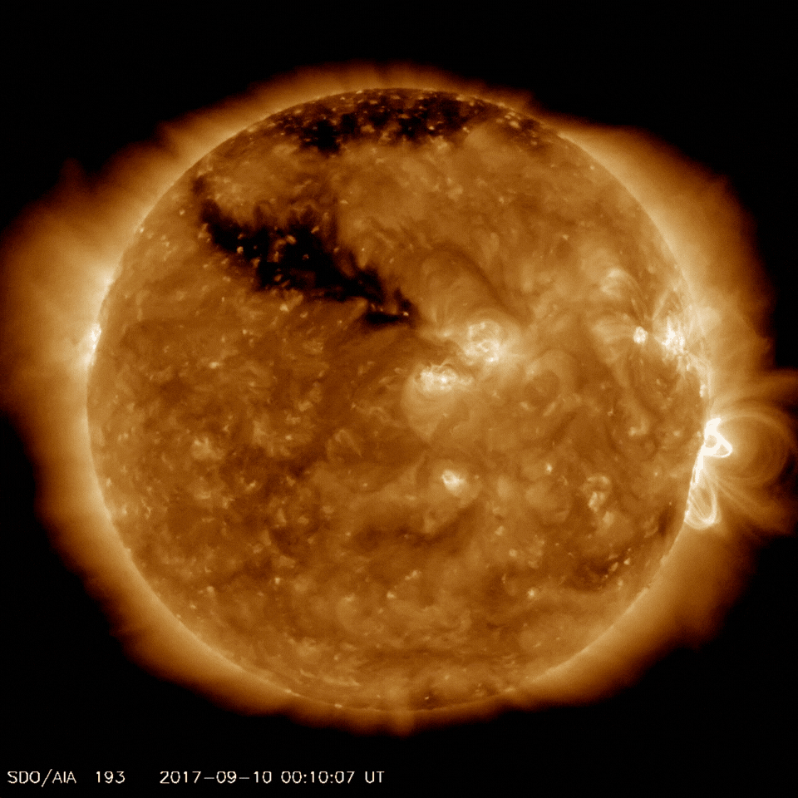
Extreme bursts of electromagnetic energy associated with solar active regions.
Solar flares

Slide 4
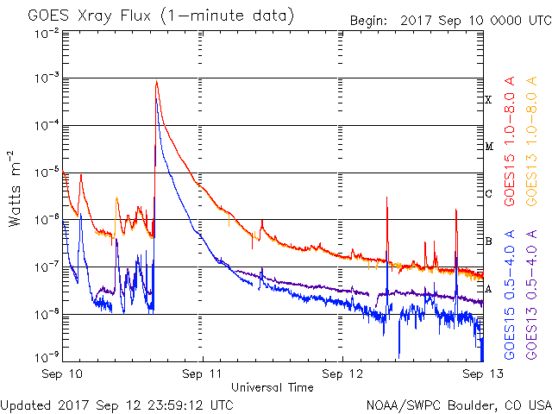
Solar flare intensity
The energy released by solar flares is particularly notable in the EUV and X-ray spectral bands. In particular, the maximum flux measured in the 0.1-0.8-nm band (X-ray) is used to classify their intensity (NOAA classification system).
26

Slide 5
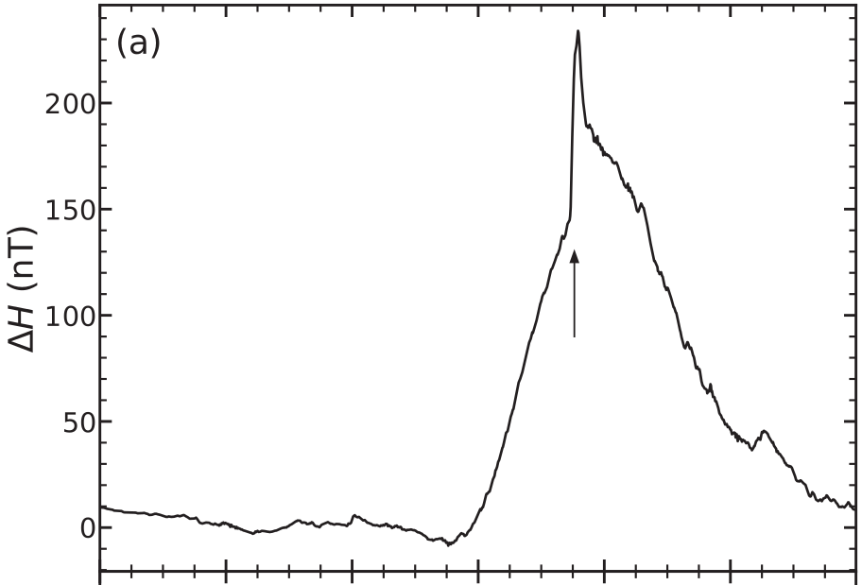
Solar flare effects (SFEs): magnetic crochets and manual inspection
The additional ionizing radiation caused by solar flares cause the ionospheric currents to increase in their intensity. This is visible on ground-based magnetograms as abrupt, instantaneous* crochet-like variations [3]. This is what we call a solar flare effect (SFE), our research target.
SFE triggered by a X-class solar flare on 2013-10-25. Data: station HUA.
SFE
Credits: [6].
*Recorded at nearly the same time a solar flare is detected.
26

Slide 6

“Official” lists of SFEs: the SRMV
The Service of Rapid Magnetic Variation (SRMV) provides the only “official” list of SFEs* [4].
Simplified scheme of how SFE lists are created [4]:
Data of station 1
Report of s. 1
Digital online magnetogram of s. 1
SRMV analysis (visual inspection and experience)
Data of station 2
Report of s. 2
Digital online magnetogram of s. 2
SRMV compilation: preliminary lists are elaborated
Data of station 3
Report of s. 3
Digital online magnetogram of s. 3
Final list of SFEs
Data of station N
Report of s N
Digital online magnetogram of s. N
Publication
Collaborating geomagnetic stations
Daily reports
Collaborating geomagnetic stations
Online availability
*And also of storm sudden-commencements.
26

Slide 7
Problems regarding the SRMV list and the automatic detection of SFEs
SFEs are still identified by visually scrutinizing magnetograms. This is time-consuming!
The spatial and temporal distribution of SRMV collaborating observatories is rather uneven [4]. For instance, since 2017 only 2 stations are used to look for SFEs in the whole American continent, and between 2011 and 2017, none were used! This means that many SFEs are being overlooked by the SRMV at a global scale.
These problems can be partially solved by implementing an automated algorithm to detect SFEs. Classical approaches have already been proposed [5]:
Unfortunately, all classical algorithms also had their disadvantages, namely the inclusion of too many false positives.
Morphological model
Average shape of SFEs
True-SFE: 84.8%
Geometrical model
Spatial configuration of currents
True-SFE: 84.8%
Combined model
Morphological + Combined
True-SFE: 90.8%
26

Slide 8
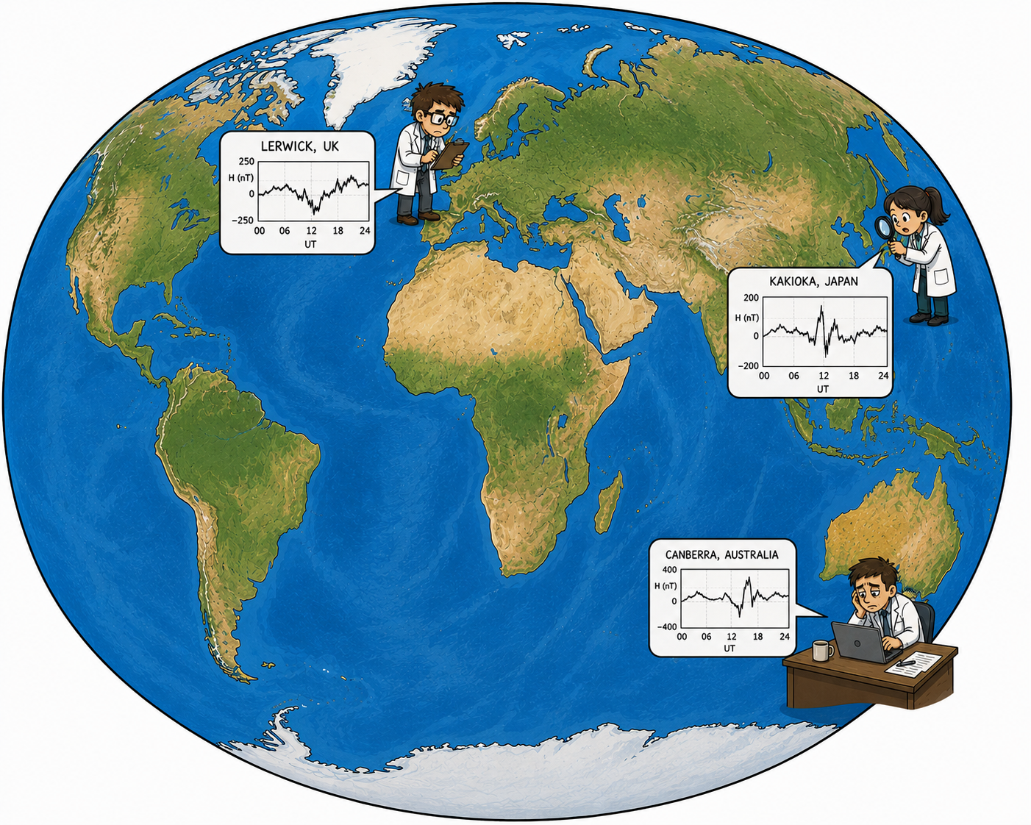
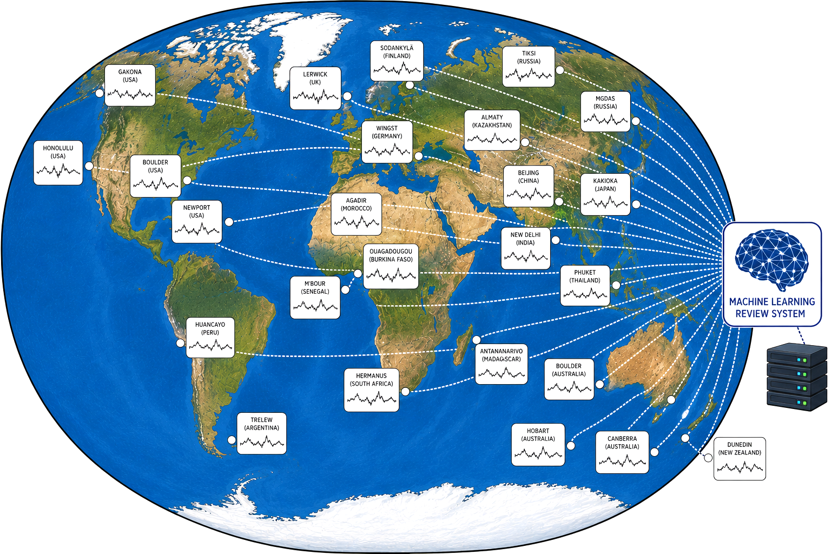

SCIENCE GOAL
Develop a ML-based program to automatically detect SFEs in the American continent, where a great number of SFEs may have or are being overlooked. Positive results should motivate future works to implement this program in other world regions, and thus prevent the oversight of SFEs on a global scale.
Before training our proposed ML code with real cases, we had to overcome some obstacles first.
26

Slide 9
METHODS I: Geophysical constraints
We restricted our sample to SFEs triggered by X-class solar flares (XSFs) since more intense flares are more likely to produce clearly discernible crochet-like impulses on magnetograms [6].
SFE triggered by a X-class solar flare on 2013-10-25. Data: station HUA.
SFE
Credits: [6].
26

Slide 10
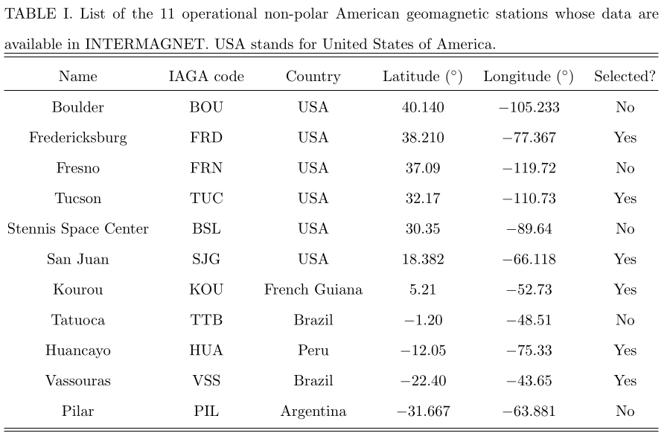
METHODS I: Geophysical constraints
The geomagnetic field in polar regions is highly disturbed by sources external to the Sun-ionosphere system. Therefore, high-latitude stations were discarded from our sample.
26

Slide 11
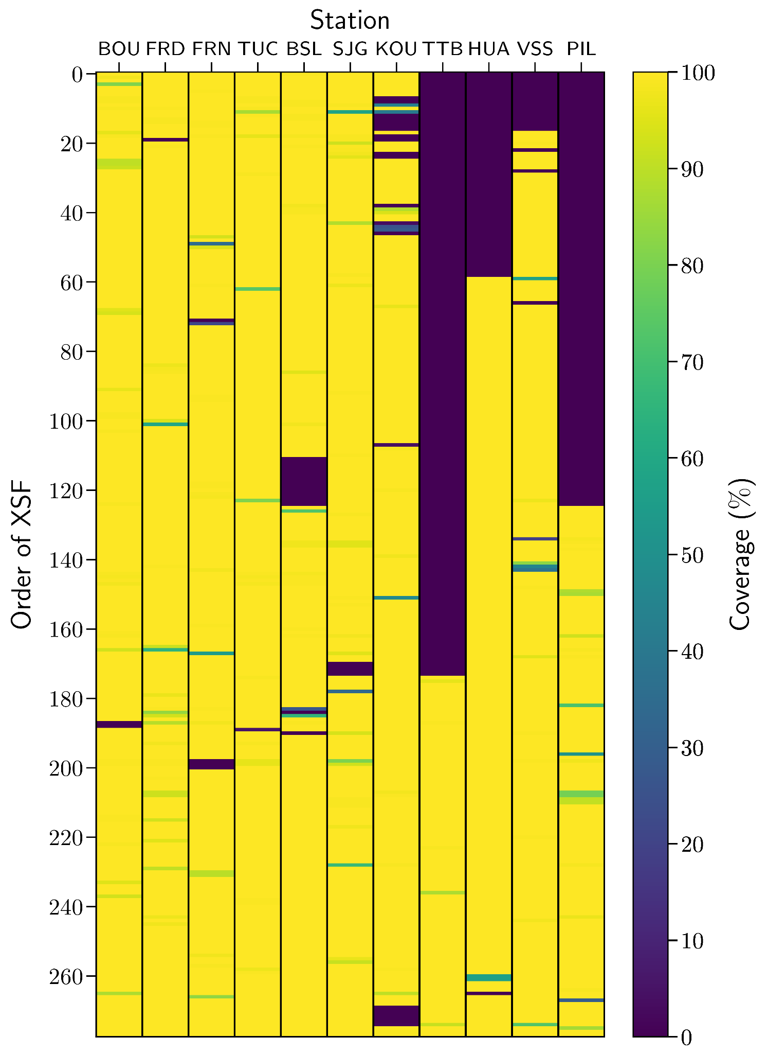
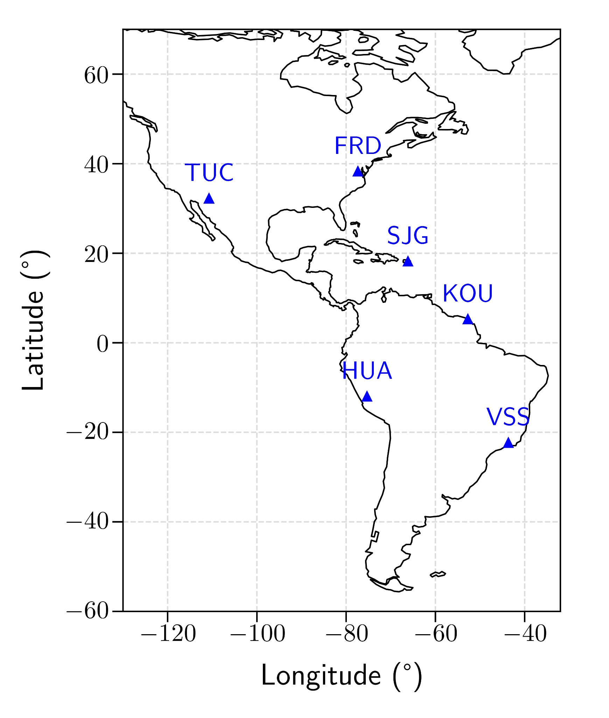
METHODS II: Data constraints
All 278? XSFs published by the NOAA, spanning between 1996-07-31 and 2026-07-30, were initially considered. However, this was not possible because of the data availability of the American stations during that period (left).
To avoid a task that could otherwise take forever, we set the number of sampling stations to 6.
Preference was given to stations located under the equatorial electrojet since the amplitude of SFEs tends to be higher there [6]: station HUA had to be necessarily included. This considerably constrained the sample size.
An even spatial distribution was also prioritized. The selected six stations are shown (right).
26

Slide 12
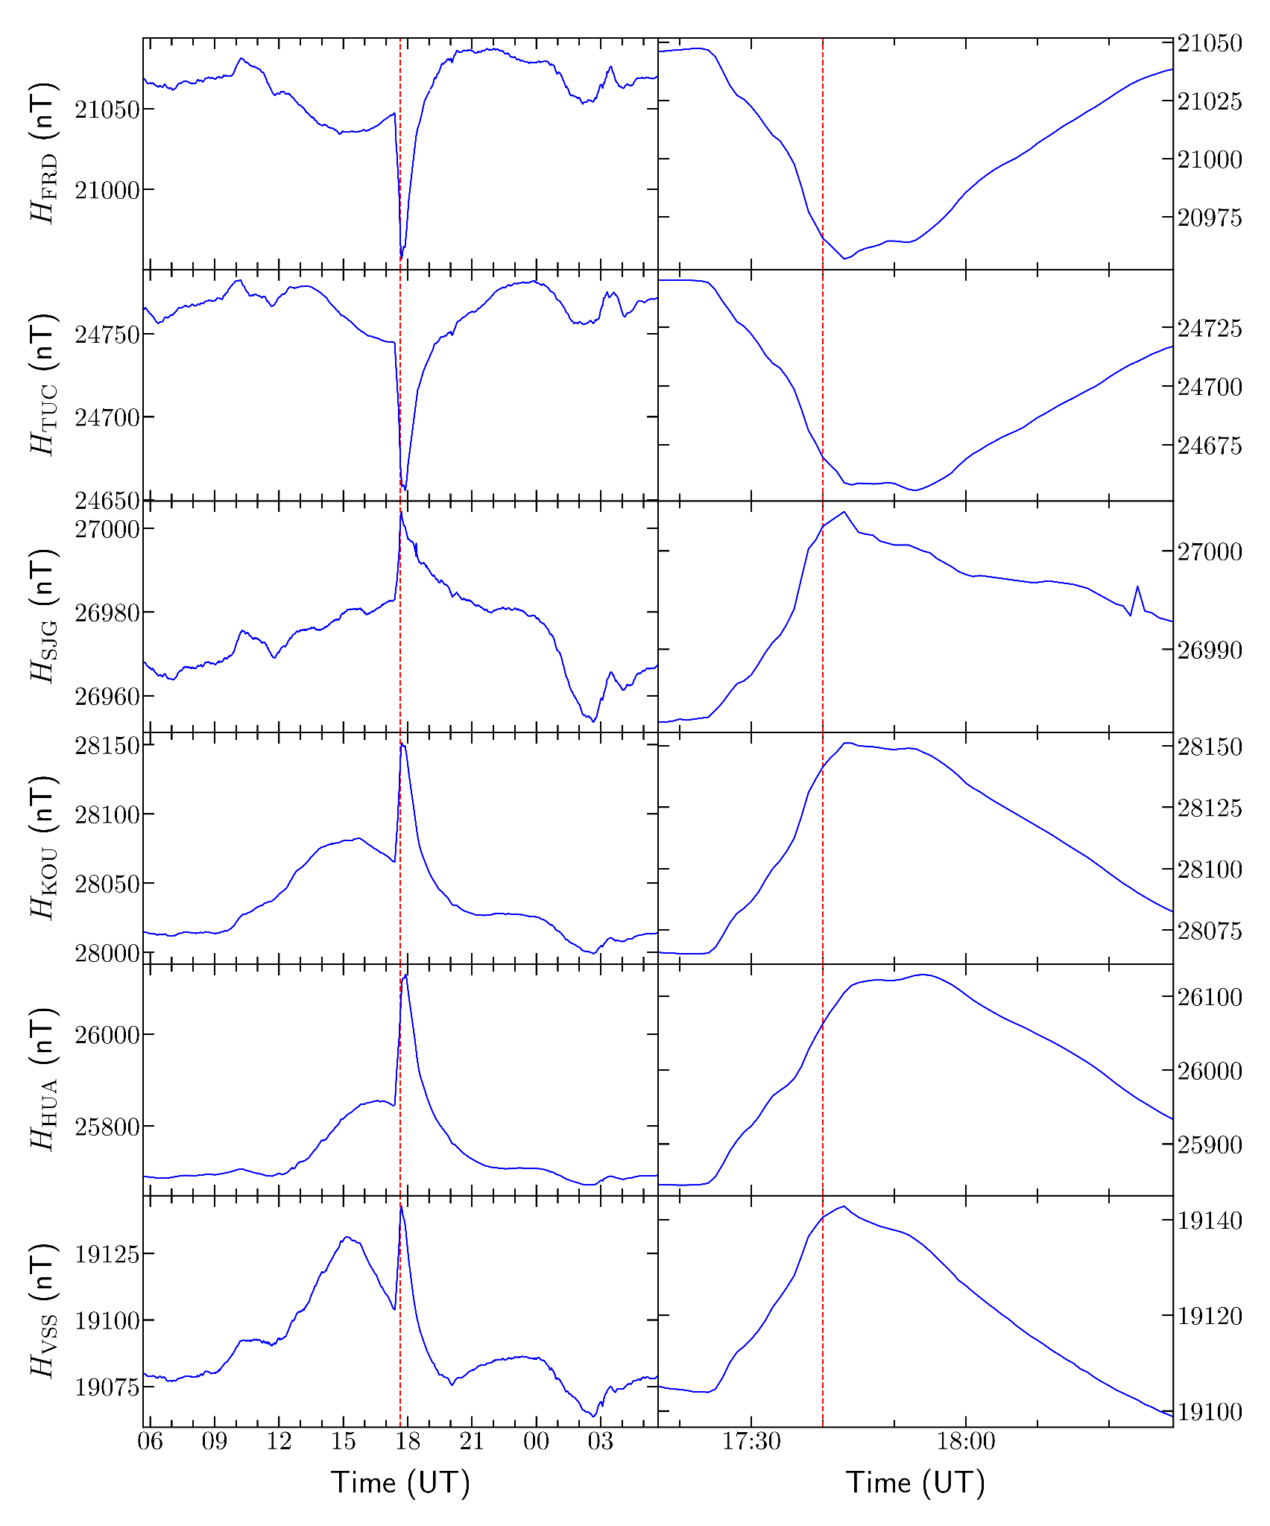
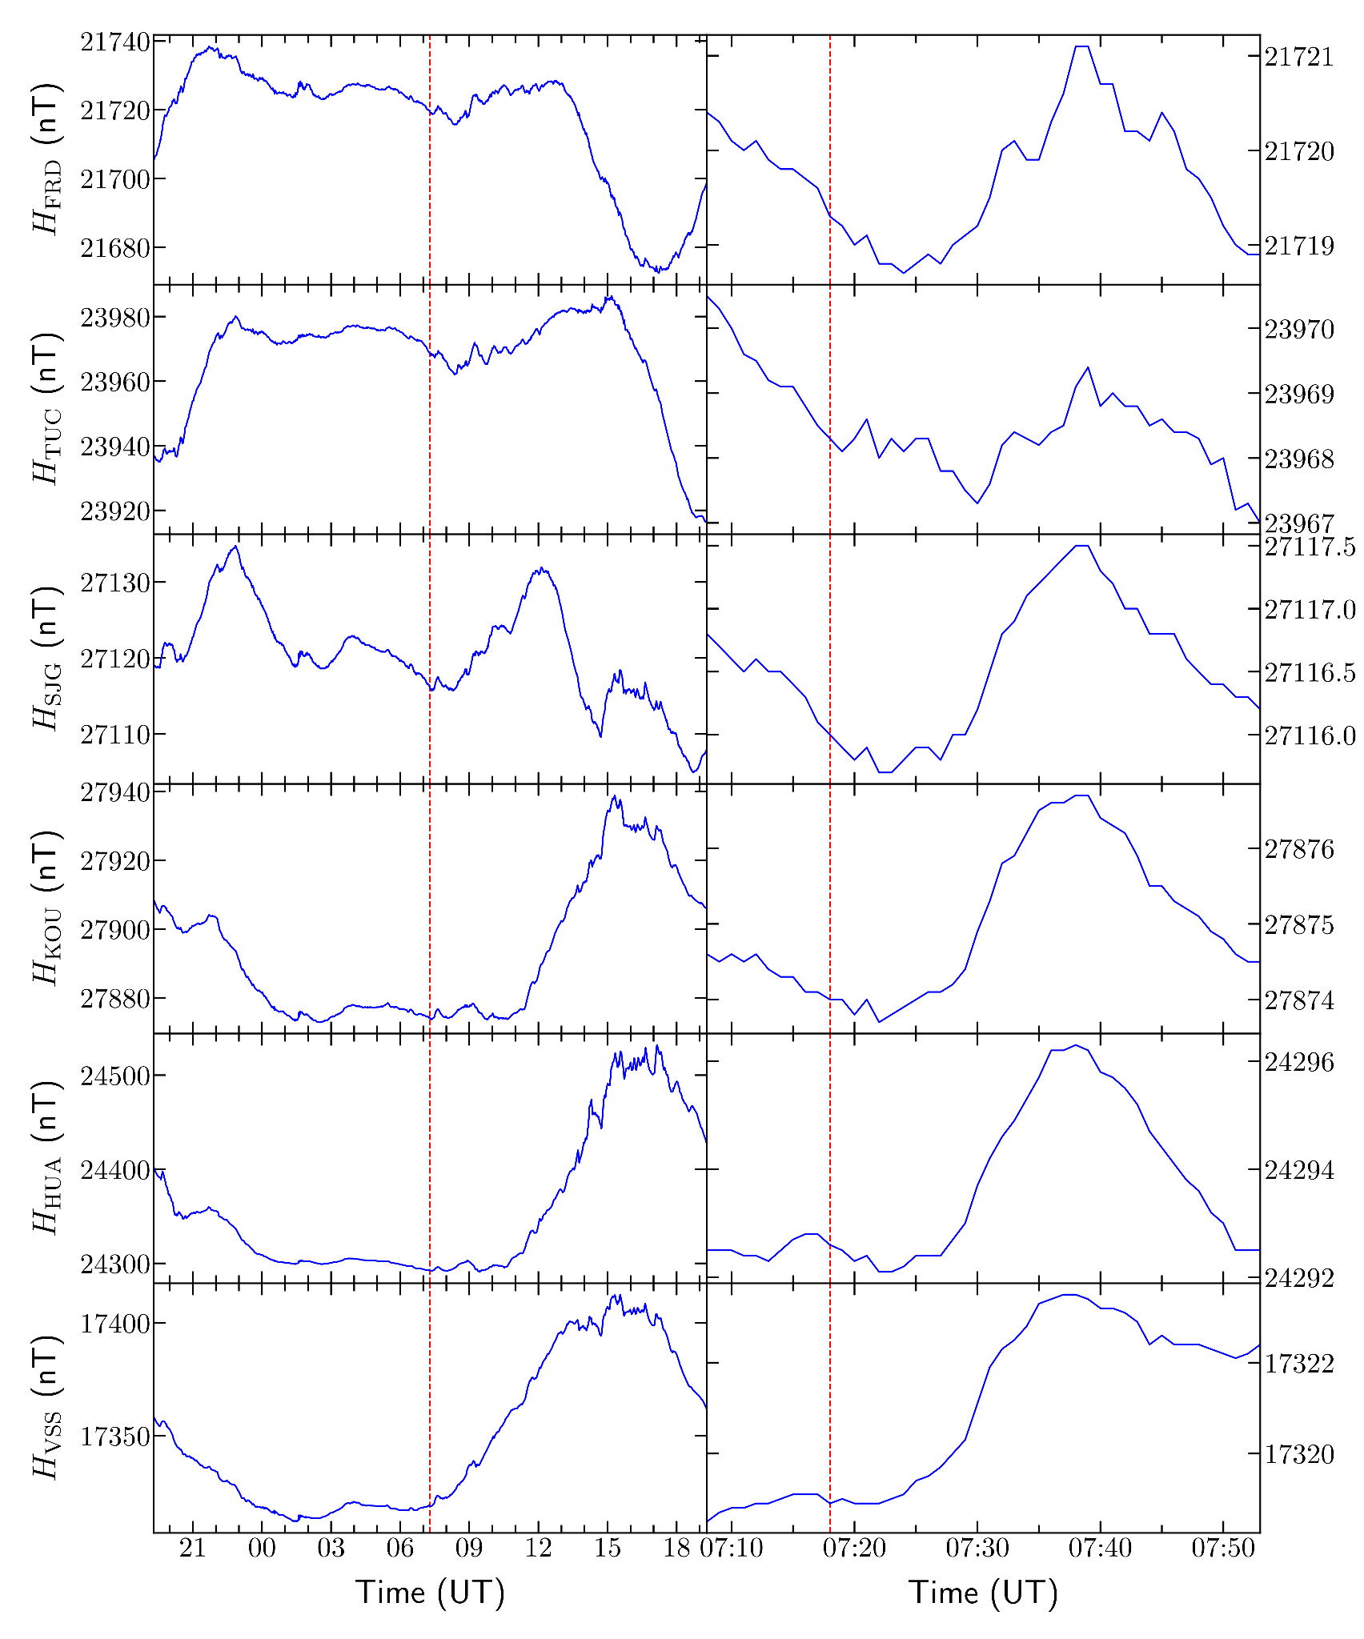
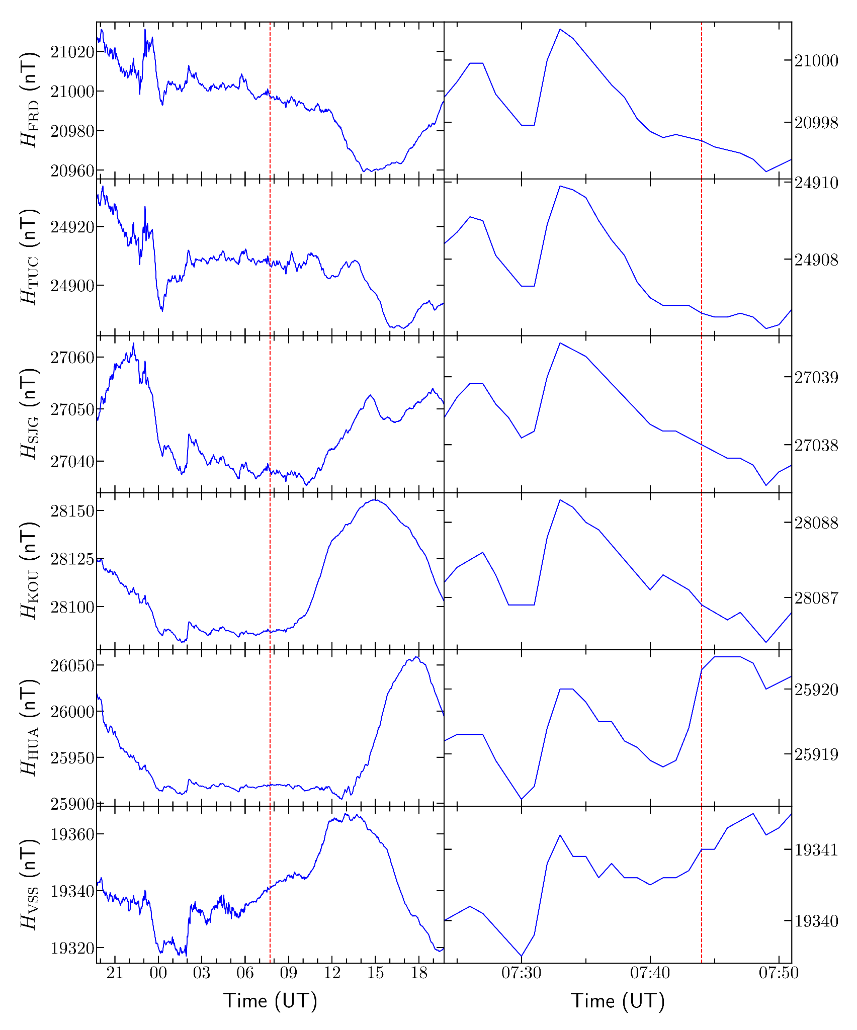
METHODS III: SFE classification
Clearly-shaped crochet-like SFEs are hardly observed. We needed to account for this in the ML model:
Positive (P): clear SFEs.
Dubious (D): just candidate SFEs.
Negative (N): no SFEs detected.
26

Slide 13
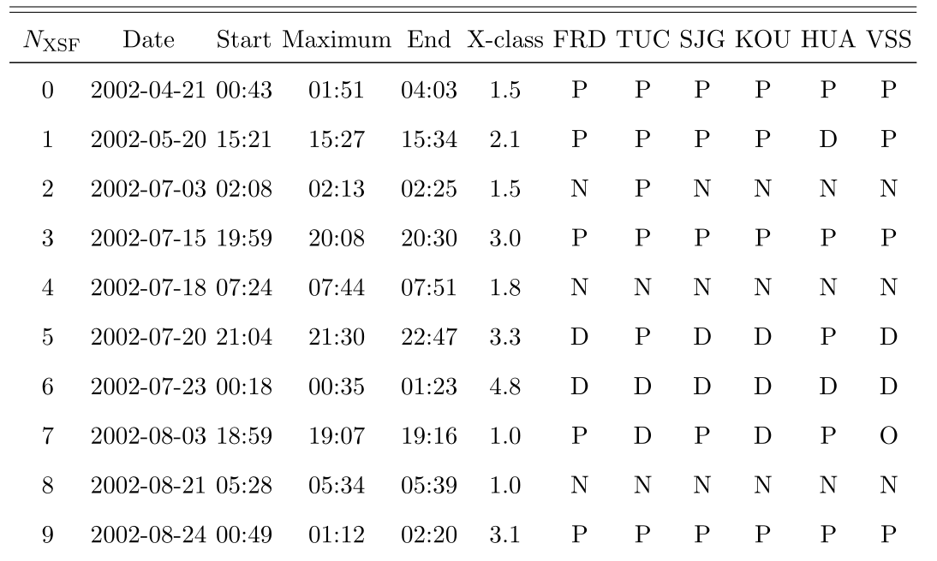
METHODS IV: The final sample
A total of 268? XSFs and their corresponding geomagnetic data were considered to train our ML model.
26

Slide 14
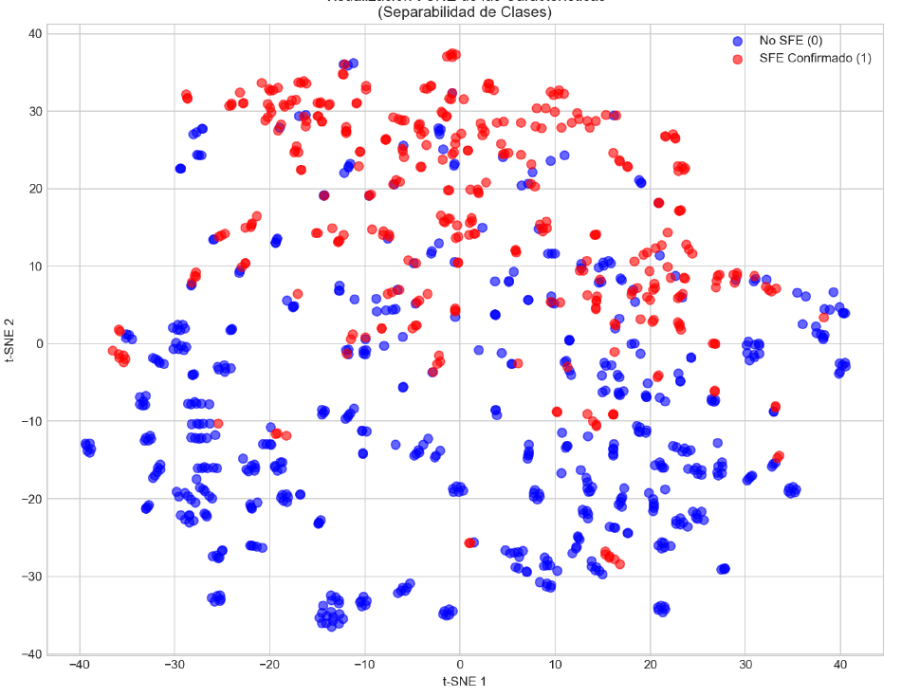
Formulación ML: clasificación supervisada
MODELOS
Muestra evento-estación
117 variables
Etiqueta experta
Modelo no lineal
Probabilidad SFE
Umbral operativo
Entrada
Salida
Descriptores de fulguración.
Geometría solar.
Estadísticos del magnetograma H.
Correlaciones entre estaciones.
Probabilidad de SFE.
Etiqueta final N/P.
Umbral configurable para operación.
Estructura no lineal de las clases
Razón para modelos no lineales
La frontera entre N y P no parece lineal; hay solapamiento y separación parcial.
21

Slide 15
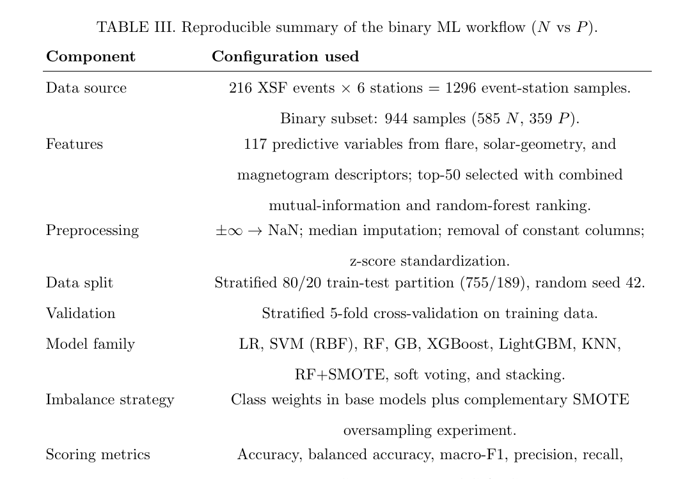
Pipeline reproducible de cinco fases
MODELOS
1. Preprocesar
2. Features
3. Modelar
4. Evaluar
5. Optimizar
Preprocesamiento
±∞ a NaN, imputación mediana, eliminación de constantes y estandarización z-score.
Validación
Partición 80/20 estratificada + validación cruzada 5-fold en entrenamiento.
Optimización
Grid/random search, calibración sigmoide y barrido de umbrales 0.05-0.94.
Resumen reproducible del workflow binario
22

Slide 16
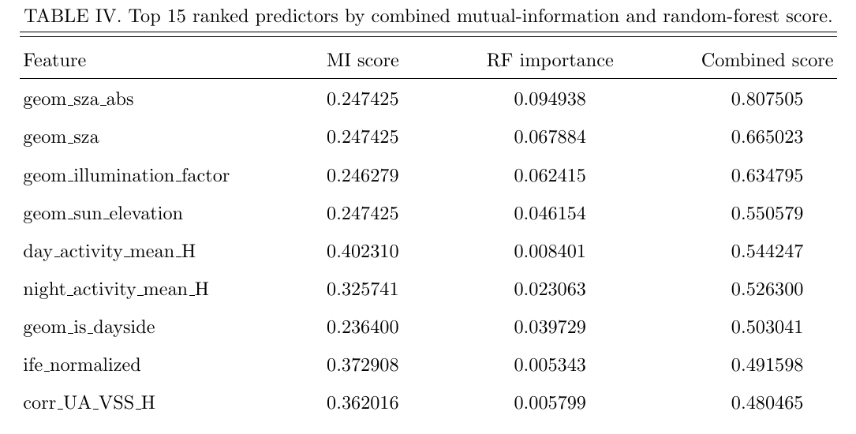
Ingeniería de características
MODELOS
Tres familias de predictores
1. Fulguración
2. Geometría solar
3. Magnetograma
Tiempo, duración, máximo FX, impulsividad y descriptores energía-temporales.
Ángulo cenital solar, elevación solar, factor de iluminación y día/noche.
Estadísticos, derivadas, frecuencia, actividad de fondo y coherencia entre estaciones.
Top 15 variables: geometría e inter-correlación dominan
117 variables -> top 50 seleccionadas por información mutua + importancia de Random Forest
23

Slide 17
Predictores principales: evidencia física
MODELOS
Lectura del ranking
geom_sza_abs, geom_sza y geom_illumination_factor lideran el ranking.
La actividad media día/noche y variables de correlación inter-estación agregan señal.
El resultado es coherente con la física: iluminación + respuesta de red.
Interpretabilidad
El modelo no solo clasifica bien; también privilegia variables con sentido geofísico.
Ranking combinado de predictores
24

Slide 18
Separabilidad de clases en el espacio de features
MODELOS
La proyección t-SNE muestra separación parcial y solapamiento estructurado.
El solapamiento explica errores en señales débiles o nocturnas.
La separación parcial justifica usar clasificadores no lineales.
La frontera operacional se ajusta con calibración y umbral.
Mensaje
La tarea es viable, pero no trivial: no basta un criterio lineal simple.
t-SNE: N vs P
25

Slide 19
Familias de modelos comparadas
MODELOS
Se prueban clasificadores complementarios para cubrir distintos sesgos y varianzas.
LR
SVM RBF
RF
Gradient Boosting
XGBoost
LightGBM
KNN
RF + SMOTE
Voting
Stacking
Control de desequilibrio
Métrica objetivo
Candidato destacado
Pesos de clase en modelos base y prueba complementaria con SMOTE.
macro-F1 durante validación cruzada: evita que una clase domine la evaluación.
XGBoost combina alta discriminación con buen control de falsas alarmas.
26

Slide 20
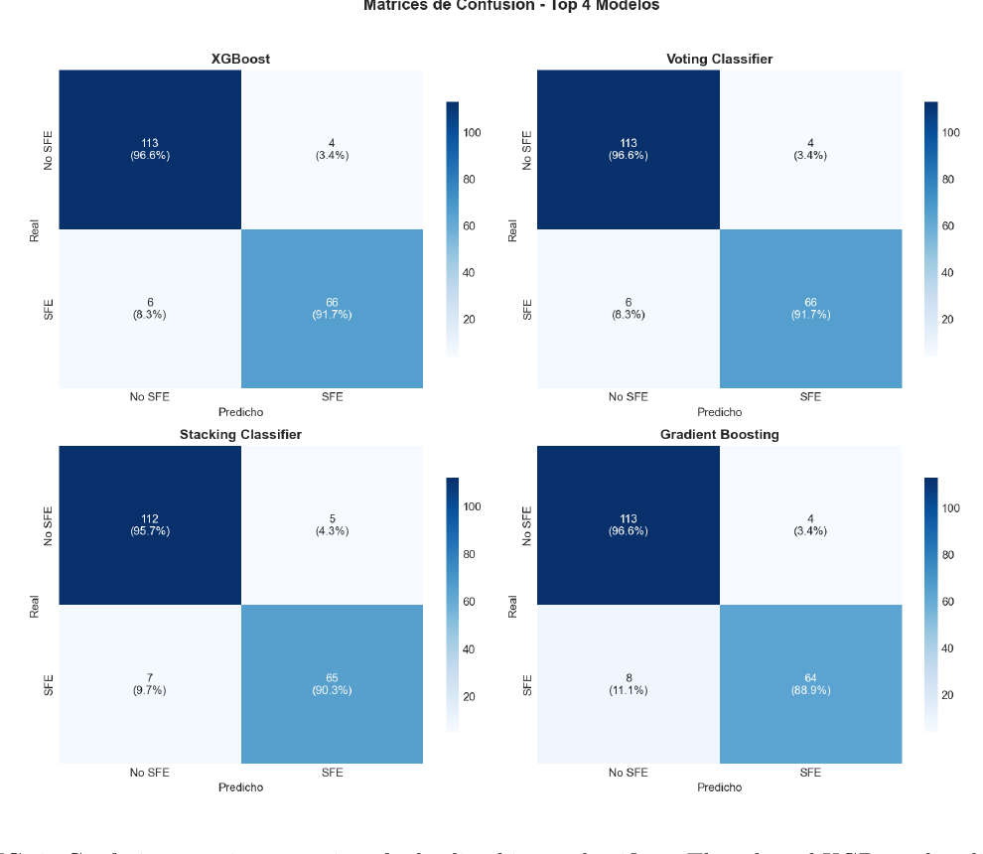
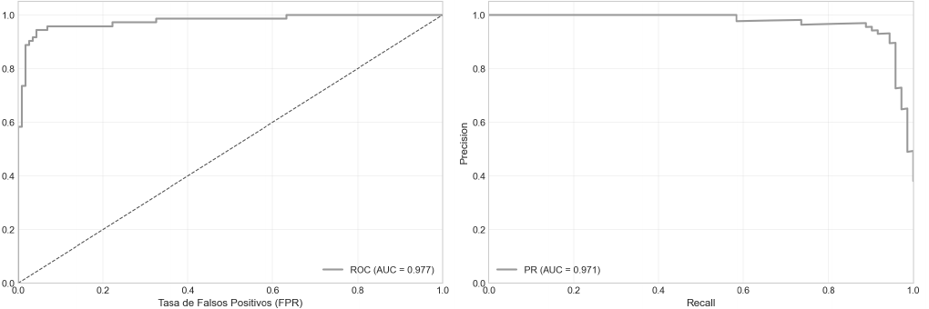
Validación y métricas de evaluación
MODELOS
944 muestras N/P
80/20 estratificado
755 train
5-fold CV
189 test
comparación final
Discriminación global
Riesgo operativo
Probabilidad
Accuracy, balanced accuracy, macro-F1 y Cohen κ.
Precision, recall, especificidad y matriz de confusión.
ROC-AUC, PR-AUC, Brier score y curvas de calibración.
ROC y Precision-Recall
Errores por clase
27

Slide 21
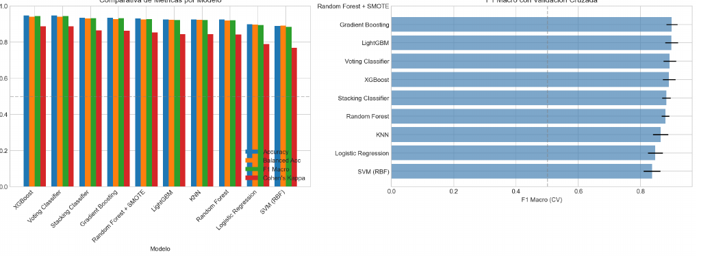
Resultados I: comparación baseline
RESULTADOS
XGBoost y soft voting empatan como mejores baselines.
0.947
0.941
accuracy
balanced accuracy
0.944
0.977
Fig. 7: desempeño comparativo de clasificadores
macro-F1
ROC-AUC
Lectura
El rendimiento alto en varias métricas sugiere separación robusta, no solo sobreajuste a una métrica.
28

Slide 22
Resultados II: matriz de confusión
RESULTADOS
XGBoost baseline
113
66
verdaderos N
verdaderos P
4
6
falsos positivos
falsos negativos
Balance operativo
Precisión SFE = 0.9429, recall = 0.9167, especificidad = 0.9658.
Fig. 8: top 4 matrices de confusión
29

Slide 23
Resultados III: curvas ROC y Precision-Recall
RESULTADOS
Áreas altas bajo ambas curvas
ROC-AUC ≈ 0.977 en el baseline.
PR-AUC ≈ 0.971, relevante por desbalance de clases.
El modelo mantiene sensibilidad sin elevar mucho falsas alarmas.
Fig. 9: ROC y PR para XGBoost
Interpretación
La clasificación no depende de un único punto de umbral; la separabilidad es alta a lo largo de la curva.
30

Slide 24
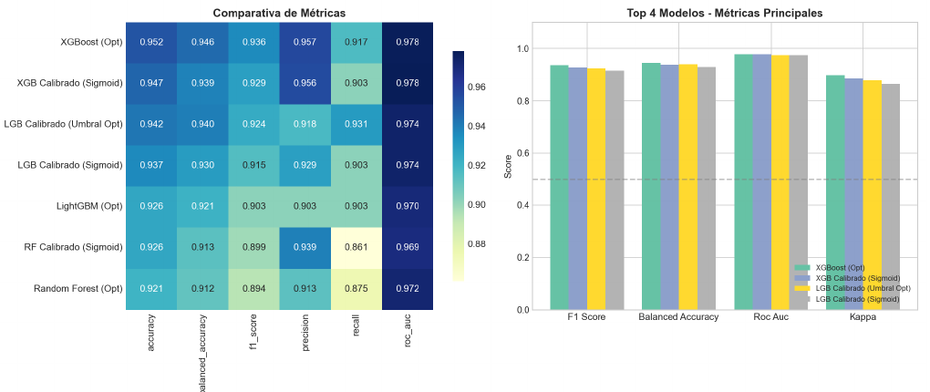
Resultados IV: optimización y calibración
RESULTADOS
Modelo operacional seleccionado
XGBoost
optimizado, umbral 0.50
0.9524
0.9455
accuracy
balanced accuracy
Fig. 10: candidatos optimizados y calibrados
0.9362
F1 positivo
Comparación clave
Elección conservadora
LightGBM calibrado a umbral 0.40 sube recall a 0.9306, pero baja precisión y accuracy.
Se prefiere threshold 0.50 por control de falsas alarmas.
31

Slide 25
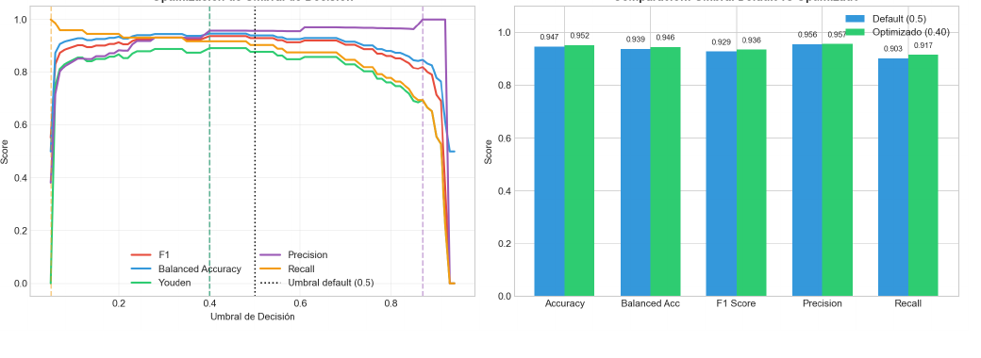
Resultados V: sensibilidad al umbral
RESULTADOS
El umbral no es un detalle técnico: es una política de riesgo.
Umbral ≈ 0.40
Favorece recall: útil si se prefiere no perder eventos en periodos intensos.
Umbral = 0.50
Fig. 11: barrido de umbral
Favorece precisión: útil si el costo de falsas alarmas es alto.
Sistema configurable de apoyo a decisión, no clasificador fijo
32

Slide 26
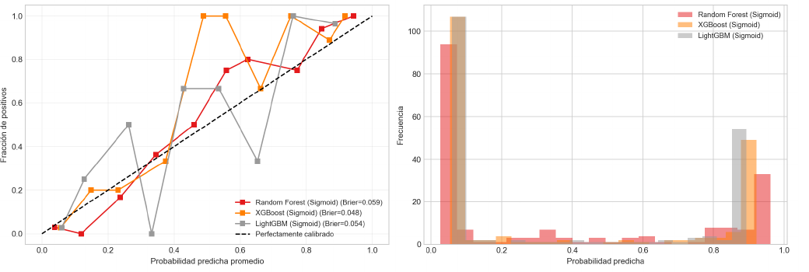
Resultados VI: calibración probabilística
RESULTADOS
La calibración hace que las probabilidades sean útiles para decidir.
RF y LightGBM mejoran Brier score con calibración sigmoide.
XGBoost ya estaba cerca de calibrado.
Las probabilidades separan claramente muestras de baja y alta confianza.
Fig. 12: confiabilidad y distribución de probabilidades
Operación
Probabilidades calibradas permiten priorizar revisión humana de casos intermedios.
33

Slide 27
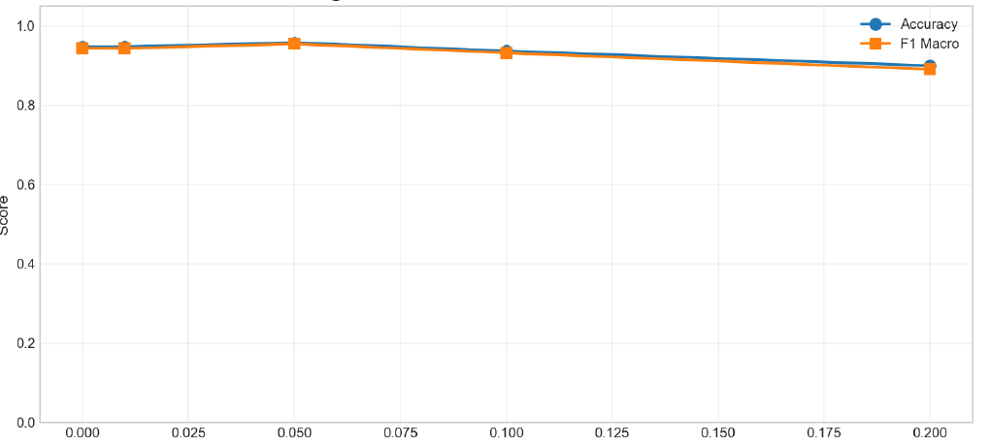
Robustez ante ruido añadido
ANÁLISIS
0.9471
0.8995
accuracy sin ruido
accuracy con σ = 0.20
0.9436
0.8905
macro-F1 sin ruido
macro-F1 con σ = 0.20
Fig. 13: degradación con perturbaciones gaussianas
Lectura
La caída es gradual y el modelo conserva desempeño aceptable incluso con perturbación fuerte.
34

Slide 28
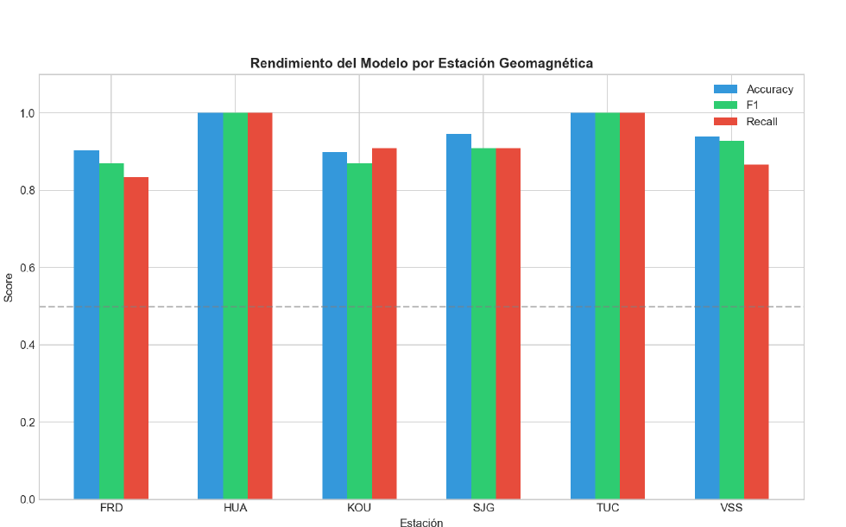
Transferibilidad geográfica
ANÁLISIS
Validación Leave-One-Station-Out
0.903 ± 0.033
accuracy promedio LOSO
0.896 ± 0.039
macro-F1 promedio LOSO
Fig. 14: desempeño por estación
Implicancia
El detector aprende patrones transferibles entre FRD, HUA, KOU, SJG, TUC y VSS, aunque la validación global futura debe ser más exigente.
35

Slide 29
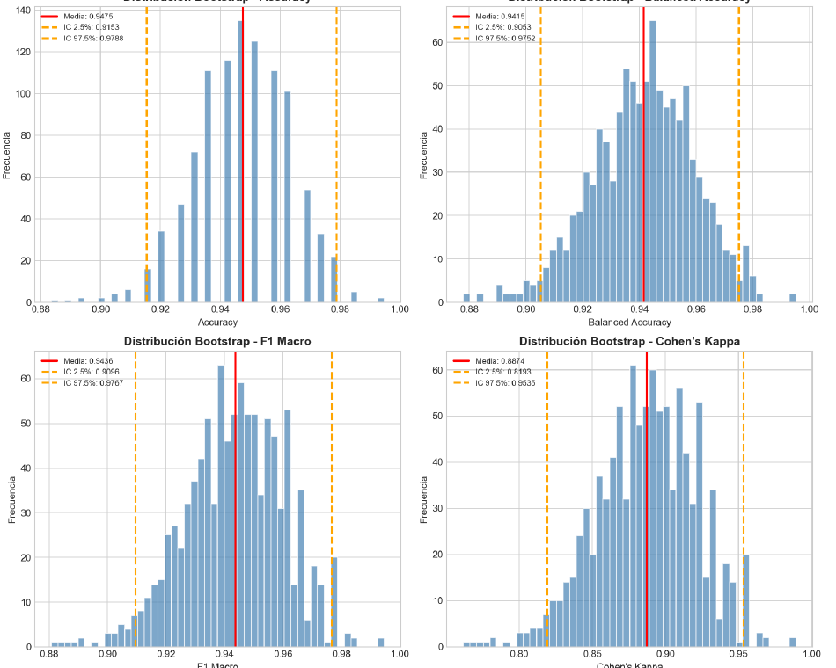
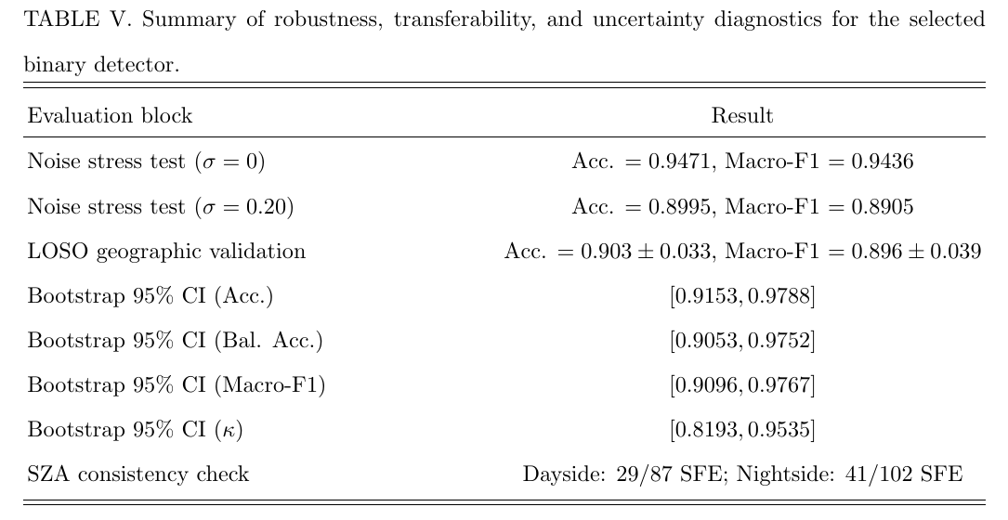
Incertidumbre estadística
ANÁLISIS
Tabla V: intervalos de confianza y diagnósticos
Intervalos 95%
Accuracy [0.9153, 0.9788]; balanced accuracy [0.9053, 0.9752]; macro-F1 [0.9096, 0.9767].
Consistencia SZA
Predicciones SFE: 29/87 en dayside y 41/102 en nightside; las respuestas nocturnas siguen siendo régimen ambiguo.
Fig. 15: distribuciones bootstrap, 1000 remuestreos
36

Slide 30
Análisis: el modelo aprende una solución físicamente plausible
ANÁLISIS
Tres evidencias convergen
Los predictores dominantes son SZA/iluminación, coherentes con la teoría ionosférica.
Las correlaciones entre estaciones reflejan que un SFE es fenómeno distribuido, no ruido local aislado.
La separación parcial del t-SNE explica por qué se requiere umbral y calibración para los casos ambiguos.
Ranking de predictores
Conclusión analítica
El desempeño estadístico se alinea con controles físicos conocidos: geometría solar y configuración ionosférica local.
Estructura de clases
37

Slide 31
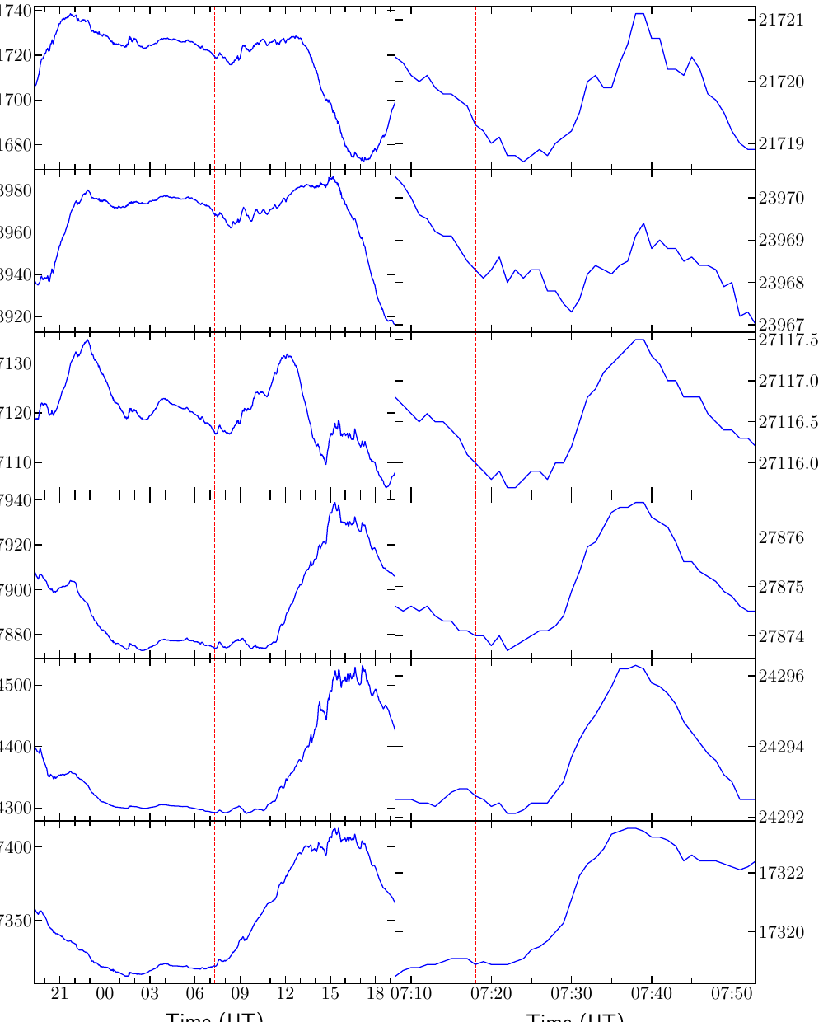
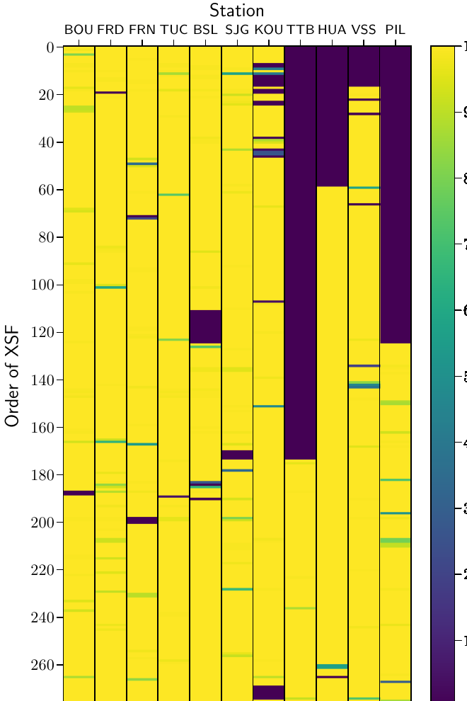
Limitaciones y riesgos
ANÁLISIS
Etiquetas manuales
Partición sample-wise
Generalización global
La base de entrenamiento hereda incertidumbre humana, especialmente en etiquetas dudosas y señales débiles.
La separación por muestra evento-estación puede compartir información entre train y test. Futuro: split agrupado por evento.
El caso de estudio es americano; falta probar otras regiones, ciclos solares y estaciones con distintas condiciones.
Ambigüedad D
Cobertura irregular
Probabilidades requieren calibración
38

Slide 32
Conclusiones
CONCLUSIONES
1. Detección viable
El pipeline ML detecta SFEs N/P con alto desempeño: XGBoost optimizado alcanza accuracy 0.9524 y ROC-AUC 0.9776.
2. Física + ML
Los mejores predictores son coherentes con la teoría: geometría solar, iluminación y coherencia inter-estación.
Mejor candidato operativo
3. Operación configurable
El umbral 0.50 es conservador; umbral ≈ 0.40 prioriza recall cuando se quiere reducir omisiones.
4. Estabilidad
Robustez con ruido, validación LOSO e intervalos bootstrap respaldan el potencial operativo.
Diagnósticos de robustez
39

Slide 33
Próximos pasos: de caso americano a sistema global
CIERRE
Split por evento
Más regiones
Etiquetas activas
Monitoreo near-real-time
Catálogo global
Validación futura
Escalamiento
Operación humana-en-el-bucle
Usar particiones agrupadas por evento para reducir posible leakage evento-estación.
Extender a redes de magnetómetros fuera de América y comparar ciclos solares 23-25.
Usar probabilidades para priorizar revisión experta de candidatos inciertos.
Mensaje final
El framework transforma la detección SFE de una revisión artesanal a una decisión cuantificada, reproducible y ajustable al riesgo operativo.
40

Slide 34
REFERENCES
[1] Bilitza, D., Pezzopane, M., Truhlik, V., Altadill, D., Reinisch, B. W., & Pignalberi, A. (2022). The International Reference Ionosphere model: A review and description of an ionospheric benchmark. Reviews of Geophysics, 60, e2022RG000792.
[2] Yamazaki, Y., Maute, A. Sq and EEJ—A Review on the Daily Variation of the Geomagnetic Field Caused by Ionospheric Dynamo Currents. Space Sci Rev 206, 299–405 (2017).
[3] Curto, J. J. (2020). Geomagnetic solar flare effects: A review. Journal of Space Weather and Space Climate, 10, 27.
[4] Curto, J.J., Segarra, A., Altadill, D. & Chambodut, A. (2023) Service of rapid magnetic variations, an update. Geoscience Data Journal, 10, 99–113.
[5] Curto Subirats, J. J., Fischer-Carles, A., & Solé, A. (2022). Automatic Detection of Sfe: A Step Forward. Atmosphere, 13(2), 199.
[6] Montoya, E., & Carlos, R. (2024). Linear dependence of the equatorial electrojet component of X-class-triggered solar flare effects with respect to the maximum flare X-ray flux. Advances in Space Research, 73(10), 5088-5097.
26

Slide 35
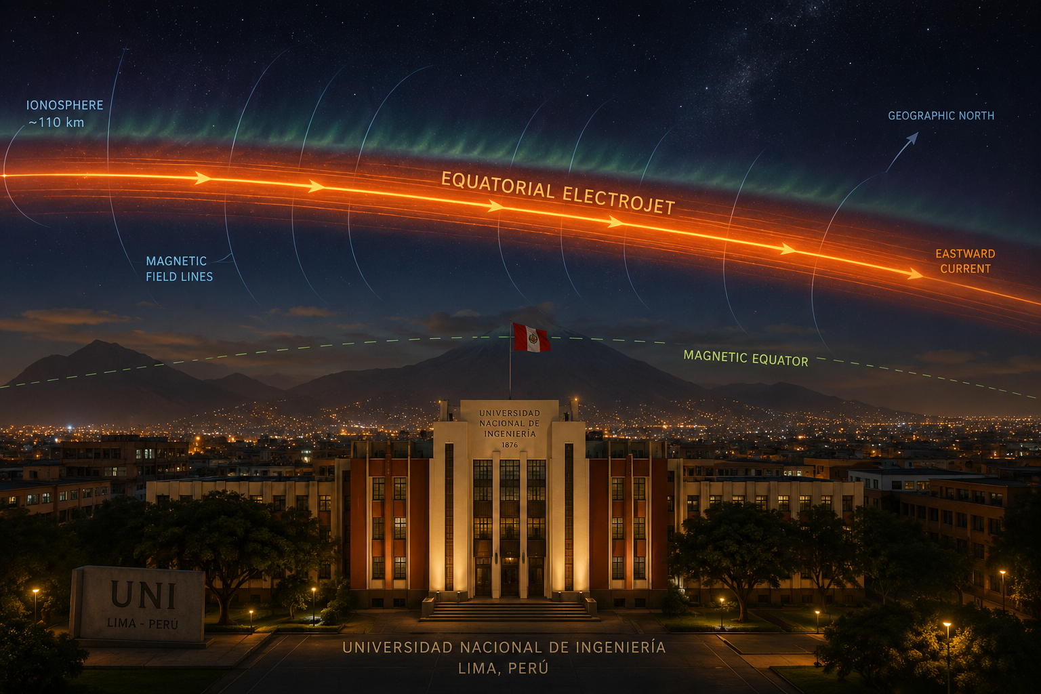
THANK YOU!
XXV Meeting of Physics 2026,
ANY QUESTIONS?
26

